Slide 1
STATISTIČKI I GRAFIČKI PRIKAZ BIVARIJACIONIH PODATAKA
Aleksa Filipović

Slide 2
Teme
Povezanost dve numeričke varijable
2. Povezanost dve kateogričke varijable
3. Povezanost binarne kategoričke i numeričke varijable

Slide 3
Do sada
Univarijacioni statistički i grafički prikaz numeričkih varijabli
M, Mdn, Mod, Max, Min, Range, Sd, V, IQR…
Histogram, linijski grafik
Univarijacioni statistički i grafički prikaz kategoričkih varijabli
Frekvence, %, entroipija…
Štapićasti dijagram (bar chart), pitasti dijagram

Slide 4
Sada
Bivariaciona raspodela dveju varijabli
Tako dobijamo bivariacionu raspodelu dveju varijabli
Pratimo njihove zajedničke promene

Slide 5
Povezanost dve numeričke varijable
Koji nacrt iz metodologije odgovara ovom opisu?
Korlacioni - sve varijable numeričke
Povezanost dve numeričke varijable = korelacija
Gledamo da li su promene na jednoj numeričkoj varijabli praćene promenama na drugoj numeričkoj varijabli
Ako jesu - postoji korlacija

Slide 6
Povezanost dve numeričke varijable
Varijabilitet = promena
U korelaciji govorimo o promenama!
Koje mere varijabiliteta znamo?
Šta nam govori Sd i V? Koliko se ljudi razlikuju između sebe i od proseka

Slide 7
Povezanost dve numeričke varijable
Zajedničko variranje dve numeričke varijable – kovariranje
Kovarijansa - pokazatelj povezanosti dve numeričke varijable
Na koju meru (koju smo učili do sad) vas podseća formula?
Kovarijansa je osetljiva na merne jedinice i menja svoju vrednost zbog njih
Npr: kovarijansa visine (m) i težine (kg) NIJE ista kovarijansi visine (cm) i težine (g)
Kovarijansa se kreće od - ∞ do + ∞
Nije baš zgodno pri tumačenju inteziteta povezanosti

Slide 8
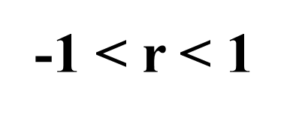
Povezanost dve numeričke varijable
Standardizovani Z skor
Nije osetljiv na merne jedinice!
Tako je nastao Brave Pirsonov koeficijent linearne korelacije:

Slide 9
Povezanost dve numeričke varijable
Najvažnije osobine r i C
Ako su obe varijable standardizovane ( M = 0, Sd = 1) tada su r i C jednaki!
Kovarijansa nije ograničena, dok koeficijent linearne korelacije jeste (-1 do 1)
Kovarijansa zavisi od mernih jedinica, dok koeficijent linearne korelacije ne
Kada su dve varijable statistički nezavisne, tada su koeficijent linearne korelacije i kovarijansa oba nula, obrnuto ne važi
r i C su uvek istog predznaka (to govori da li je povezanost pozitivna ili negativna)

Slide 10
Povezanost dve numeričke varijable
Najvažnije osobine r i C
Koeficijent linearne korelacije je količnik kovarijanse dve varijable i proizvoda njihovih standardnih devijacija
Koeficijent linearne korelacije varijable sa samom sobom je uvek +1, i posle linearne transformacije
Npr imamo X i Y, Y = 2*X — korelacija između X i Y je +1
Korelacija između dve varijable iznosi neki broj, ako drugu varijablu transformisemo u treću linearno, korelacija izmedju prve i treće ce biti ista kao između prve I druge
r(X,Y) = 0.4 — Z = 2*Y — r(X,Z) = 0,4

Slide 11
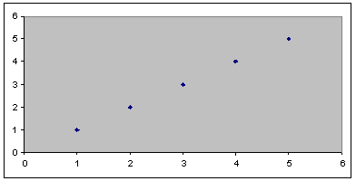
Povezanost dve numeričke varijable
Tri ključna pitanja za korelaciju
Da li je korelacija linearna ili nelinearna?
To vidimo upravo pomocu dijagrama rasprsenja (scatter)
ako linija koju povučemo kroz tačke ima linearan oblik onda je linearna!
r i C su mere linearne korelacije!
X - vrednosti prve numeričke varijable
Y - vrednosti druge numeričke varijable
Tačke - skorovi ispitanika na te dve varijable

Slide 12
Povezanost dve numeričke varijable
2. Da li je korelacija pozitivna ili negativna?
Ako je predznak r i C - onda je negativna, ako je predznak + onda pozitivna
Pozitivna korelacija: povećanje vrednosti na X varijabli je praćeno povećanjem vrednosti na Y varijabli i obtnuto
Negativna korelacija: povećanje vrednosti na X varijabli je praćeno smanjenjem vrednosti na Y varijabli i obtnuto
Nulta korelacija: povećanje ili smanjenje X varijable nije praćeno povećanjem ili smanjenjem vrednosti na Y varijabli!

Slide 13
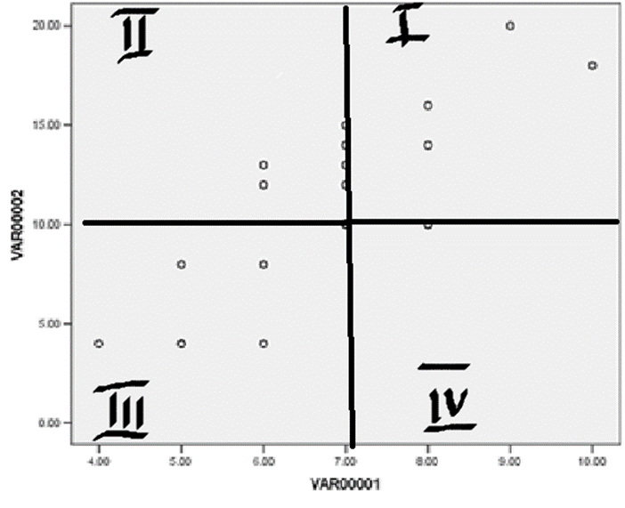
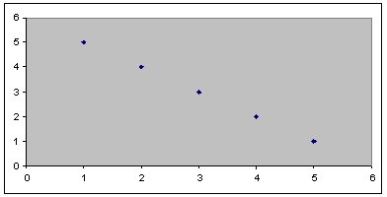
Povezanost dve numeričke varijable
2. Da li je korelacija pozitivna ili negativna?
Tačke u I i III – pozitivna korelacija
Tačke u II i IV – Negativna korelacija
Podjednak broj tačaka svuda - nema korelacije

Slide 14
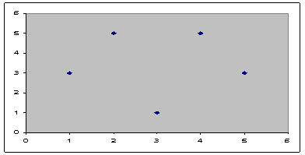
Povezanost dve numeričke varijable
3. Intezitet korelacije (‘’koliko je korelacija jaka’’)
Što je vrednost r bliža 1 ili -1 to je korelacija intenzivnija tj ‘’jača’’
Predznak nema veze sa tim, korelacija -0.8 je jača od korelacije +0.4 (bolje su povezane varijable samo imaju negativan smer povezanosti)
- Na dijagramu raspršenja: što su tačke više raspoređene kao prava linije to je korelacija jača (npr ovde je savršeno pozitivna i savršeno negatinva!) Šta je treća?

Slide 15
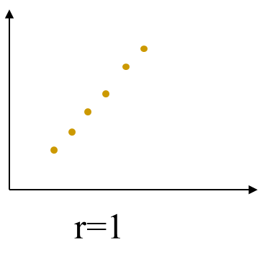
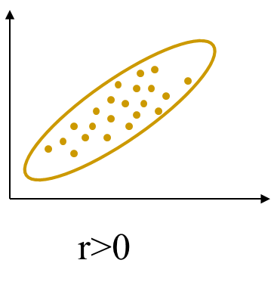
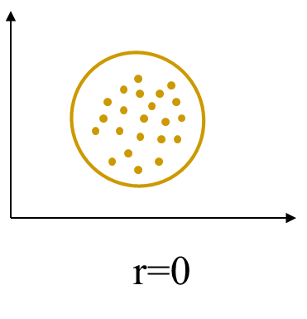
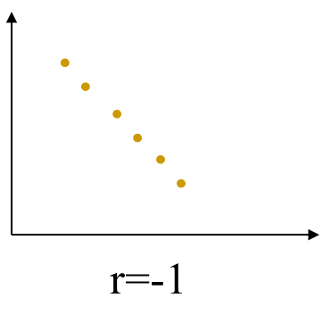
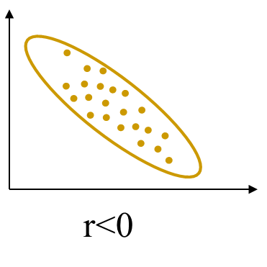
Povezanost dve numeričke varijable
3. Intezitet korelacije (‘’koliko je korelacija jaka’’)

Slide 16
Povezanost dve numeričke varijable
Okvirno! tumačenje inteziteta korelacije
od 0.00 do ±0.30 ➩ Mala povezanost
od ±0.30 do ±0.60 ➩ Osrednja povezanost
od ±0.60 do ±1.00 ➩ Visoka ili vrlo visoka povezanost

Slide 17
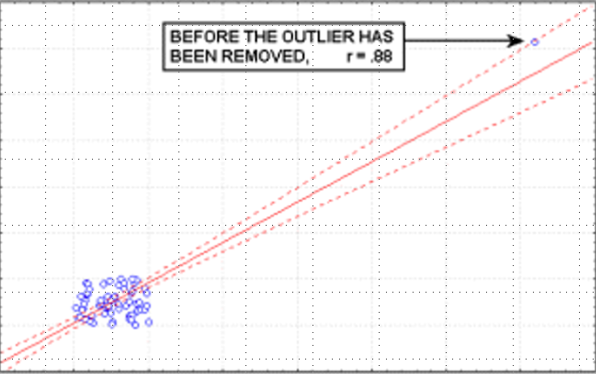
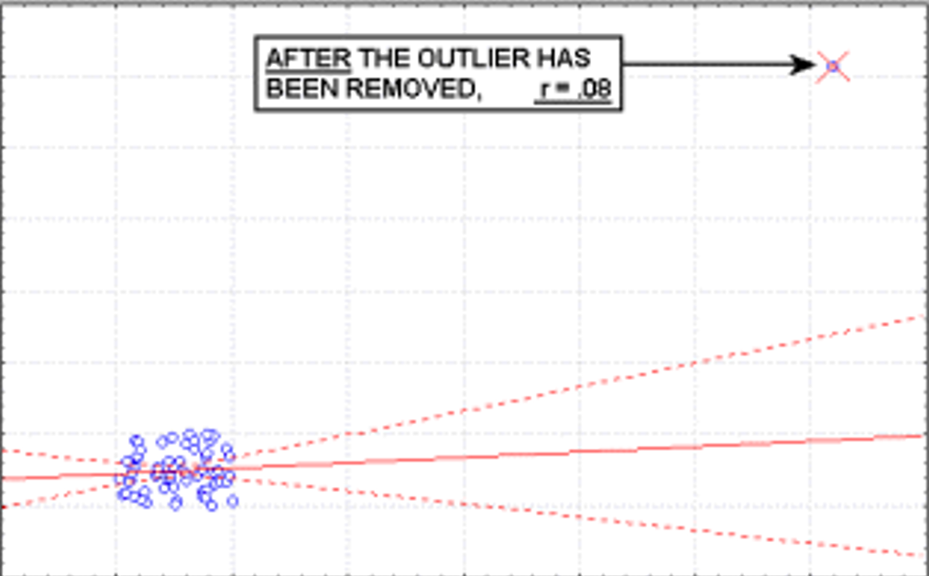
Povezanost dve numeričke varijable
Outlier (iznimak) = podaci koji štrče od glavnine
mogu imati velik uticaj na intezitet
Uočavaju se scatter plotom

Slide 18
Povezanost dve numeričke varijable
Nelinearna korelacija
r i C su mere linearne korelacije
Može se desiti da su varijable u jakoj nelinearnoj povezanosti a da r bude blizu 0 ili 0

Slide 19
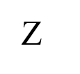
Povezanost dve numeričke varijable
Korelacija ≠ uzročnost
Ako su dve varijable povezane, ne znači da jedna uzrokuje drugu!
Može da postoji konfundirajuća varijabla Z

Slide 20
Povezanost dve numeričke varijable
Korelacija ≠ uzročnost
Primeri besmislenih korelacija:
Visoka korelacija između broja novorođene dece i broja gnezda roda!?
Visoka korelacija između broja sveštenika i broja prostitutki!?

Slide 21
2. Povezanost dve kategoričke varijable
Kada se govori o povezanosti dve kategoričke varijable = asocijacija
Koji je ovo nacrt iz metodologije?
Bivarijantni frekvencijski nacrt
Uzmimo slučaj 2x2
Iz metodologije a / b ≠ c / d - ima asocijacije
10 / 50 ≠ 50 / 10 , dakle ima asocijacije
 | Zdrav | Bolestan
Uzima lek | 10 | 50
Ne uzima | 50 | 10
 | Zdrav | Bolestan
Uzima lek | 30 | 30
Ne uzima | 30 | 30
Ne postoji asocijacija:
a / b = c / d

Slide 22
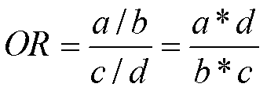
2. Povezanost dve kategoričke varijable
Fi koeficijent:
0 do 1, što je bliže 1 veća asocijacija
Količnik šansi:
Oba se koriste samo u slučaju kada obe varijable imaju samo dve kategorije ( tj 2x2 nacrt)

Slide 23
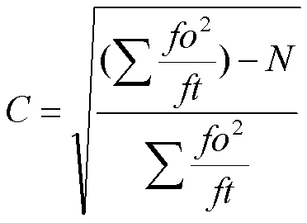
2. Povezanost dve kategoričke varijable
Koeficijent kontigencije: (ne mora da bude 2x2 nacrt)
0 do 1, što je bliže 1 večća asocijacija
N: ukupan broj ispitanika
fo: opažene frekvence - one koje smo dobili
ft: teorijske frekvence - N / k
 | Zdrav | Bolestan
Uzima lek | 10 | 50
Ne uzima | 50 | 10
 | Zdrav | Bolestan
Uzima lek | 30 | 30
Ne uzima | 30 | 30

Slide 24
3. Povezanost jedne numeričke i jedne kategoričke varijable
Povezanost jedne numeričke varijable i jedne binarne kategoričke (dve kategorije)
Koji je to nacrt u metodologiji?
Faktorijalni
Primer: pol i Iq
Pointbiserijska korelacija:
-1 do 1
Predznak govori koja grupa ima veći prosek na numeričkoj varijabli

Slide 25
Hvala na pažnji!

